Slide 1
§3-4-2 金刚石结构的晶格振动谱介绍
主讲教师：贾艳

Slide 2
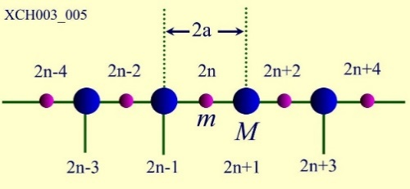

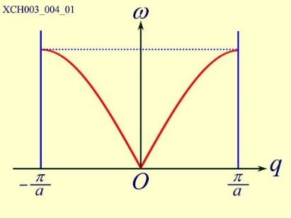
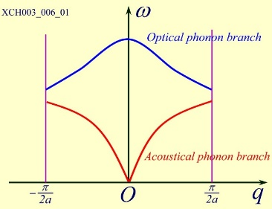


回顾——晶格振动总模式数的规律
晶格振动模式数的规律
晶格振动的波矢（q）数目=晶体原胞数（一般用N表示）
晶格振动格波数目（振动模式数目）=体系自由度数
一维单原子链
一维双原子链
原胞数=N
每个原胞中原子数=1
自由度数=N
总振动模式数=N
光学支格波
原胞数=N
每个原胞中原子数=2
自由度数=2N
总振动模式数=2N
声学支格波
声学支格波

Slide 3
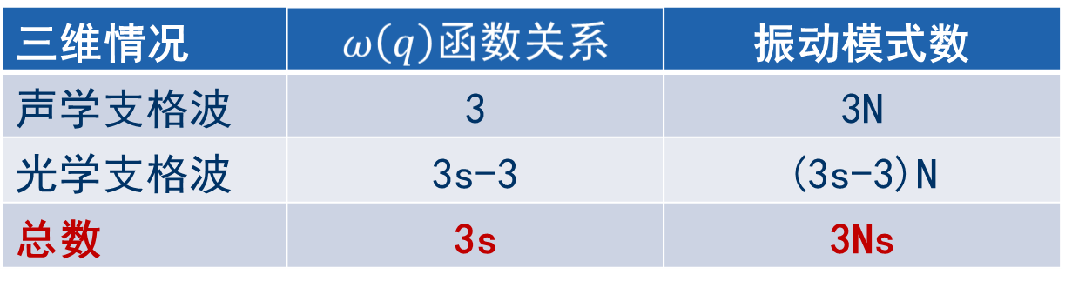
回顾：三维情况下声学支和光学支的数目特点
设三维情况下，晶格中包括N个原胞，每个原胞中有s个原子，则：
    （1）q共有N个取值（N=原胞数）；
    （2）总晶格振动模式数=3Ns；
晶格振动模式数的规律
晶格振动的波矢（q）数目=晶体原胞数（一般用N表示）
晶格振动格波数目（振动模式数目）=体系自由度数

Slide 4
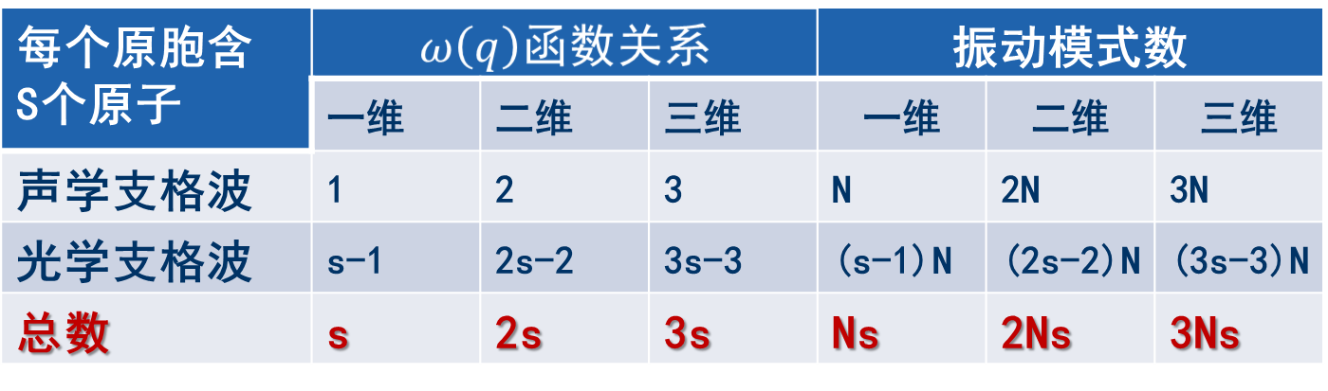
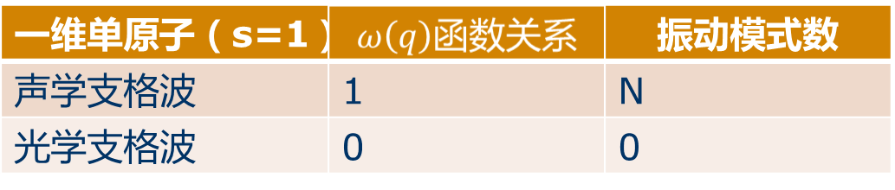
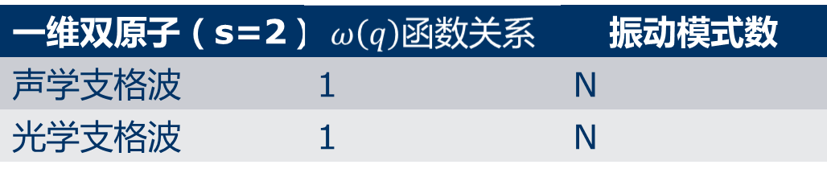

Slide 5
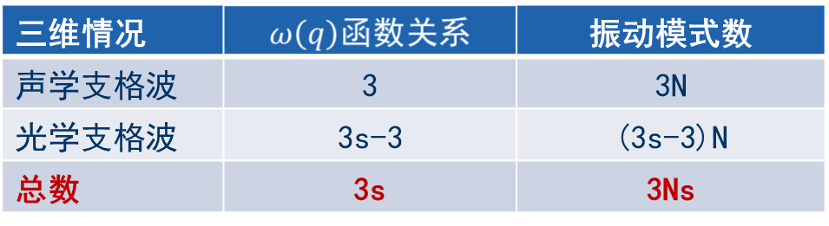
金刚石结构晶体的格波
横波1
金刚石结构
复式格子：2个原子/原胞(s=2)
布拉伐格子：面心立方晶格
原胞数：N
(1)有6N个不同波矢的格波,即6N个振动模式。
(2)有6支色散关系曲线，其中3支为光学波，3支为声学波。
横1
横波2
横2
光学波
纵
光学波
纵波
短波范围
格波
长波范围
横波1
声学波
纵
声学波
横波2
横1
横2
纵波
[110]
金刚石晶格振动沿[110]方向传播的格波与波矢的关系示意图

Slide 6
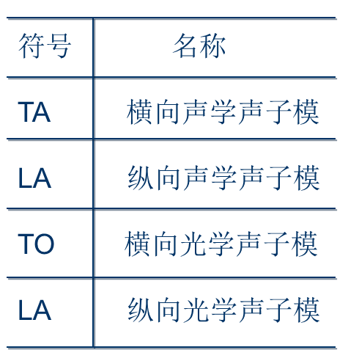
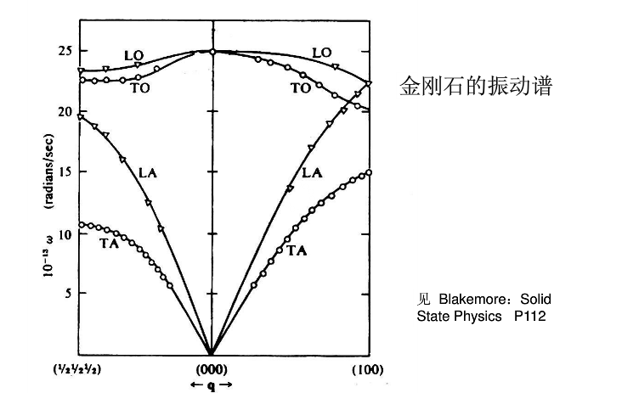
横1
横2
纵
光学波
短波范围
长波范围
声学波
纵
横1
横2
[110]

Slide 7
总结重要知识点
q空间的状态点密度
q空间与波矢空间的关系
三维晶格振动体系（参数为N个原胞,s个原子/每个原胞）晶格振动模式数目的规律
金刚石晶格振动色散关系谱图的理解
布里渊区的划分及其在固体物理中的研究意义

Slide 8
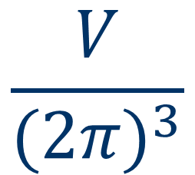
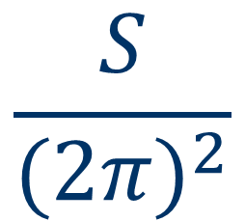

q空间的状态点密度
三维体系
二维体系
一维体系

Slide 9
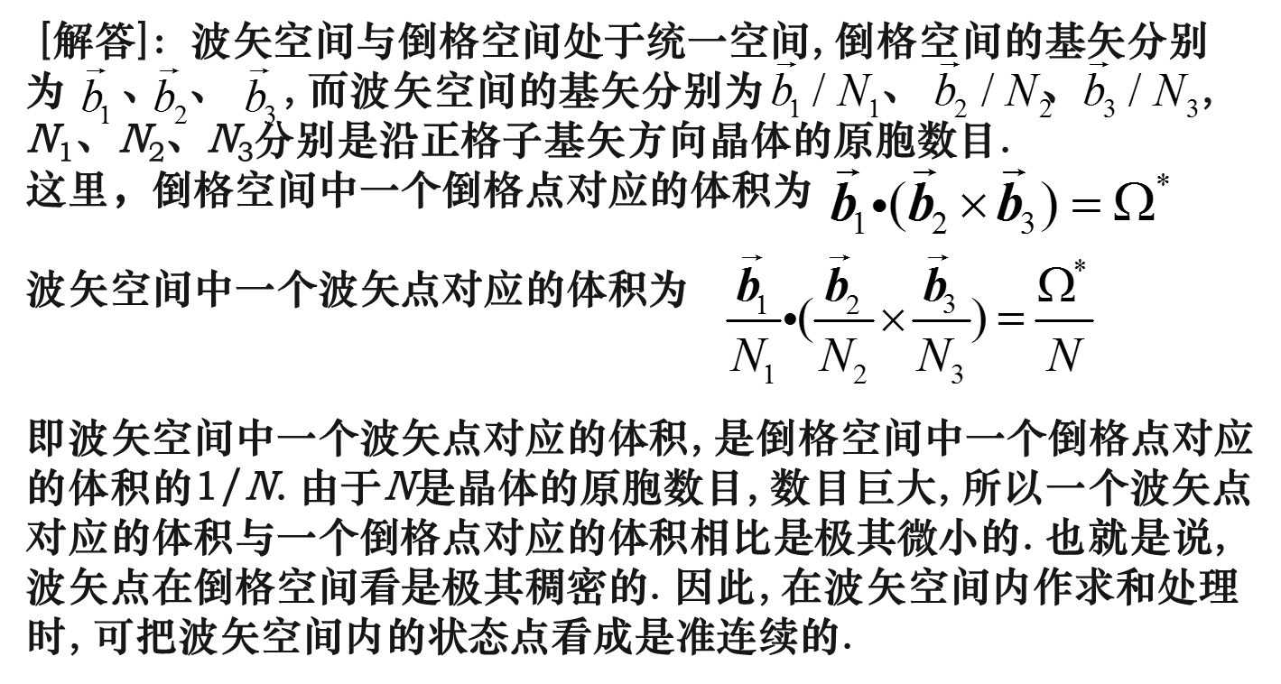
q空间与波矢空间的关系

Slide 10
三维晶格振动体系（参数为N个原胞,s个原子/每个原胞）晶格振动模式数目的规律
q的取值个数=N（体系原胞数）
ω的取值个数=体系自由度数（3Ns）
  声学支振动模式个数=3N
  光学支振动模式个数=3Ns-3N=3N(s-1)
ω(q)的支数=原胞自由度数（3s）
  声学支数目=3（一纵两横）
  光学支数目= 3s-3

Slide 11
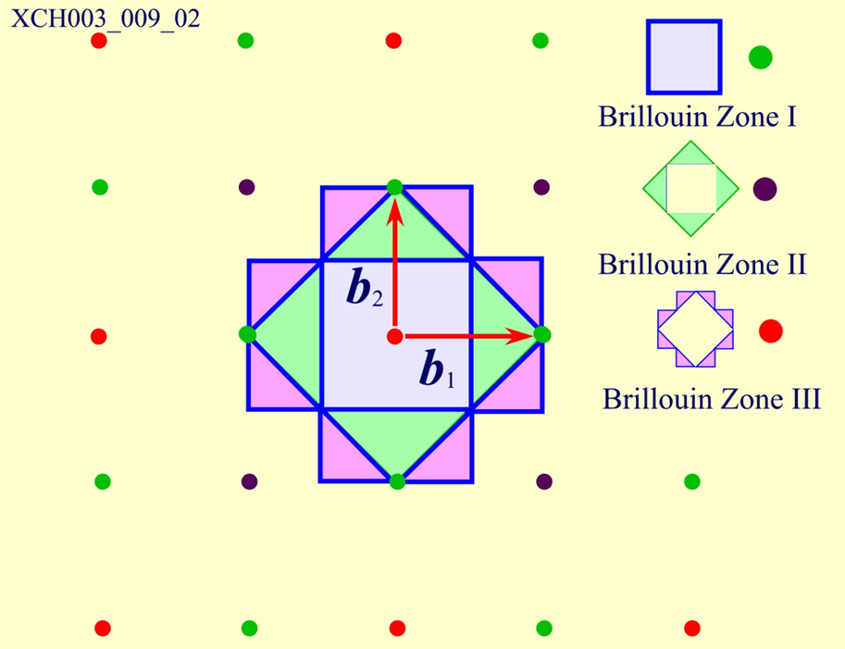
布里渊区的划分及其在固体物理中的研究意义
划分：
  在倒格子空间中，以某一格点为原点，作所有倒格矢G的垂直平分面，这些平面将倒易空间分割为许多包围原点的多面体，其中离原点最近的多面体称为第一布里渊区，离原点次近的多面体与第一布里渊区的表面所围成的区域称为第二布里渊区，同理类推，可得第三、第四布里渊区等。
意义：
  方面一：晶体结构研究
  方面二：晶格振动研究
  方面三：能带问题研究

Slide 12
Thank You !
参考书目
《固体物理学》黄昆原著，韩汝琦改编
《固体物理学》陆栋，蒋平编
《固体物理基础》吴代鸣

